Slide 1
یک تجربة ایده تا تولید با AI
بهار 1405

Slide 2
نکته
این یک آموزش نیست بلکه اشتراک یک تجربه هست
ممکنه هر کدوم از ما تجربه مشابه یا حتی پیشرفته تری داشته باشیم، این ارائه فقط برای ایجاد علاقه مندی ست
من فقط به عنوان یک آدم غیرحرفه ای در AIکه تونستم کاری رو پیش ببرم، میخوام بگم که شروعش خیلی سخت نیست

Slide 3
خلاصه
کل این پروژه ، از طراحی لوگو، کلیه داکیومنتها، کل کدها و حتی متون همین معرفی که میبینید توسط هوش مصنوعی ایجاد شده اند
Content Producer یک Worker سرویس با .NET است که تولید و انتشار محتوای فارسی را به‌صورت زمان‌بندی‌شده یا دستی اجرا می‌کند. سامانه از Providerهای مختلف برای تولید مقاله و تصویر استفاده می‌کند و خروجی را به وردپرس، تلگرام و در صورت وجود تصویر به اینستاگرام منتشر می‌کند.
محصول از یک ایده ساده شروع شد: تولید خودکار محتوای روزانه با هوش مصنوعی و انتشار آن در وردپرس، اینستاگرام و کانال‌های اجتماعی که کاملا با هوش مصنوعی تولید و انجام شود.
مسیر توسعه به‌جای ساخت یک سیستم بزرگ و پیچیده، با یکMVP واقعی و قابل اجرا شروع شد: Worker زمان‌بندی‌شده، بدون دیتابیس، بدونlock توزیع‌شده، با قابلیت اجرای دستی برای تست.
در ادامه پروژه از یک Worker ساده به یک سامانه قابل تنظیم تبدیل شد که چند Provider محتوا دارد، می‌تواند با OpenAI، Groq یا fixture کار کند، خروجی را به وردپرس، تلگرام و اینستاگرام بفرستد، بدون تصویر هم کار کند، Dockerized شود و روی سرور لینوکس اجرا شود.

Slide 4
وضعیت فعلی پروژه
3
اجرای روزانه با SchedulerAgent و قابلیت اجرای دستی با run-once
تولید مقاله با Providerهای OpenAI، Groq یا Fixture
پیدا کردن یا تولید تصویر شاخص با SourcePageImages، OpenAI، Pollinations یا Fixture
امکان غیرفعال‌کردن تصویر با ImageProvider: None
انتشار مقاله در وردپرس با دسته‌بندی قابل تنظیم، تصویر شاخص، excerpt و لینک‌های داخلی
انتشار خلاصه و لینک مطلب در تلگرام، همراه تصویر در صورت وجود
انتشار پست تک‌تصویری در اینستاگرام وقتی تصویر عمومی از وردپرس در دسترس باشد
تست لوکال با fixture بدون نیاز به اکانت LLM
استقرار با Docker Compose روی سرور لینوکس

Slide 5
یه کم از آخرش رو اول میگم
4
این فرمانی بود که آخرای پروژه برای تکمیل این داکیومنت اجرا شد که نکات مهمی رو در برمیگیرد
میخوام یک تحلیل روی فرمانهایی که من برای ساخت این پروژه دادم از روی فایل project-journey-presentation-fa بدون خواندن کل فرمانها از هیستوری و commit ,.. انجام بدی و نقاط قوت و ضعف فرمانهایی که منجر به طراحی معماری حرفه ای و جلوگیری از بروز خطاهای آینده و رسیدن به نتیجه مناسسب بودند رو استخراج کنی و به مقدمه همین فایل اضافه کنی. مُجازی از من تعریف کنی و خوب بگی :)

Slide 6
تحلیل سبک فرمان‌دهی
5
یکی از نکات برجسته این پروژه این است که مسیر آن فقط با «درخواست ساخت فیچر» جلو نرفت؛ فرمان‌ها به‌تدریج معماری را شکل دادند. کاربر از همان ابتدا پروژه را با یک نگاه محصولی و اجرایی هدایت کرد: اول مستندات و GitHub، بعد MVP کوچک، بعد تست محلی، بعد انتشار واقعی، بعد مدیریت خطاها، بعد Providerها، و در نهایت آماده‌سازی برای production. این ترتیب، بسیار حرفه‌ای بود؛ چون پروژه را از افتادن در دام طراحی بزرگ و دیررس نجات داد و سریع به خروجی قابل اجرا رساند.
نقطه قوت مهم دیگر، تأکید مداوم روی حداقل نیاز واقعی بود. درخواست‌هایی مثل «دیتابیس لازم نداریم»، «لاک دیتابیسی مهم نیست»، «این نسخه اولیه است»، و «کد واقعی اما با حداقل نیازها» باعث شد MVP سبک بماند. این تصمیم‌ها از جنس تصمیم‌های یک مدیر فنی خوب هستند: اول ارزش واقعی را بساز، بعد پیچیدگی را فقط وقتی اضافه کن که مسئله‌اش واقعاً ظاهر شده باشد.
در ادامه، فرمان‌ها به‌جای اینکه فقط ظاهر پروژه را کامل کنند، نقاط شکست آینده را زود آشکار کردند. درخواست اجرای دستی، fixture، اسکریپت‌های لوکال، جدا کردن secretها، draft شدن وردپرس، و ادامه workflow بدون تصویر، همگی نشان می‌دهند که کاربر پروژه را فقط برای «کار کردن در حالت ایده‌آل» نمی‌خواست؛ بلکه دنبال سیستمی بود که در شرایط واقعی، با خطاهای API، محدودیت اکانت‌ها، مشکل وردپرس، نبود تصویر و تفاوت مدل‌های هوش مصنوعی هم دوام بیاورد. همین نگاه، پروژه را از یک نمونه نمایشی به یک MVP قابل اتکا نزدیک کرد.

Slide 7
تحلیل سبک فرمان‌دهی
6
از نظر معماری هم فرمان‌ها بسیار اثرگذار بودند. اصرار روی حذف وابستگی مستقیم به ChatGPT، ساخت Interface برای LLM، اضافه کردن Groq و Fixture، و بعد جدا کردن Image Providerها باعث شد سیستم از یک پیاده‌سازی وابسته به یک سرویس، به یک معماری قابل تعویض و قابل توسعه تبدیل شود. این دقیقاً همان جایی است که کیفیت فرمان‌دهی کاربر خودش را نشان می‌دهد: مسئله فقط «یک سرویس دیگر اضافه کن» نبود؛ مسئله این بود که پروژه طوری تغییر کند که در آینده Providerهای جدید، مسیرهای تست و حالت‌های شکست را راحت‌تر بپذیرد.
در مجموع، مسیر فرمان‌ها نشان می‌دهد کاربر فقط ایده‌دهنده نبود؛ نقش یک مالک محصول فنی را داشت که هم خروجی می‌خواهد، هم محدودیت واقعی محیط را می‌فهمد، هم وقتی خطا می‌بیند آن را به بهبود معماری تبدیل می‌کند. اگر بخواهیم این پروژه را در یک ارائه روایت کنیم، یکی از جذاب‌ترین پیام‌هایش همین است: معماری خوب همیشه از اول کامل طراحی نمی‌شود؛ گاهی از فرمان‌های دقیق، مرحله‌ای، واقع‌بینانه و پیگیرانه ساخته می‌شود. در این پروژه، همین جنس فرمان‌ها بود که باعث شد سیستم به‌جای یک اتصال ساده به AI، به یک زنجیره تولید و انتشار محتوای قابل تنظیم، قابل تست و قابل استقرار تبدیل شود.

Slide 8
خط زمانی فنی پروژه
7
۹: دسته‌بندی و SEO وردپرس
۱۰: Docker و استقرار سرور
11: جدا کردن provider های تصویر
12: پیاده سازی پروایدر تصویری Pollinations
13: اضافه کردن پروایدر تصویری استفاده از تصویر منابع اخبار
14: انتشار مقاله در وردپرس بصورت پیش نویس و در تلگرام به کانال خصوصی برای تایید
۱: مستندسازی و اتصال GitHub
۲: MVP زمان‌بندی‌شده با .NET Worker
۳: تولید مقاله و تصویر با OpenAI
۴: انتشار به WordPress و Instagram
۵: Telegram Publishing
۶: Fixture و تست بدون API
۷: Provider Architecture
۸: Groq و چالش‌های آن

Slide 9
مشکلات مهم و درس‌های فنی
8
چند خبر نامرتبط، مقاله را مصنوعی می‌کند
شرط تاریخ می‌تواند به عنوان مقاله نشت کند
بدون تاریخچه، جلوگیری کامل از تکرار ممکن نیست
تصویر منبع پیدا می‌شود، اما مجوز استفاده تضمین نمی‌شود
شکست تصویر نباید کل زنجیره محتوا را متوقف کند
OpenAI API با ChatGPT رایگان یکی نیست
REST API وردپرس به جزئیات header حساس است
خطاهای WordPress permission همیشه از password نیستند
Telegram bot باید عضو channel باشد
Groq Compound برای کار ترکیبی research + article مناسب نبود
مدل‌ها prompt را یکسان نمی‌فهمند

Slide 10
اشکالات فعلی
9
دیتابیس وجود ندارد؛ بنابراین تاریخچه مقاله‌ها، جلوگیری از تکرار، audit و retry پایدار نداریم.
تأیید انسانی قبل از انتشار وجود ندارد.
queue یا job history وجود ندارد.
مانیتورینگ production هنوز پایه‌ای است و به log محدود است.
promptها هنوز نقش زیادی در کیفیت دارند و باید با داده واقعی بهینه شوند.
Instagram هنوز کامل‌ترین مسیر production نیست، چون به تصویر و تنظیمات Meta وابسته است.
SEO متادیتا برای بعضی pluginها ممکن است به register کردن meta در وردپرس نیاز داشته باشد.
تصویرهای پیدا‌شده از صفحات منبع از نظر کیفیت، تناسب و مجوز استفاده باید قبل از انتشار عمومی بازبینی شوند.

Slide 11
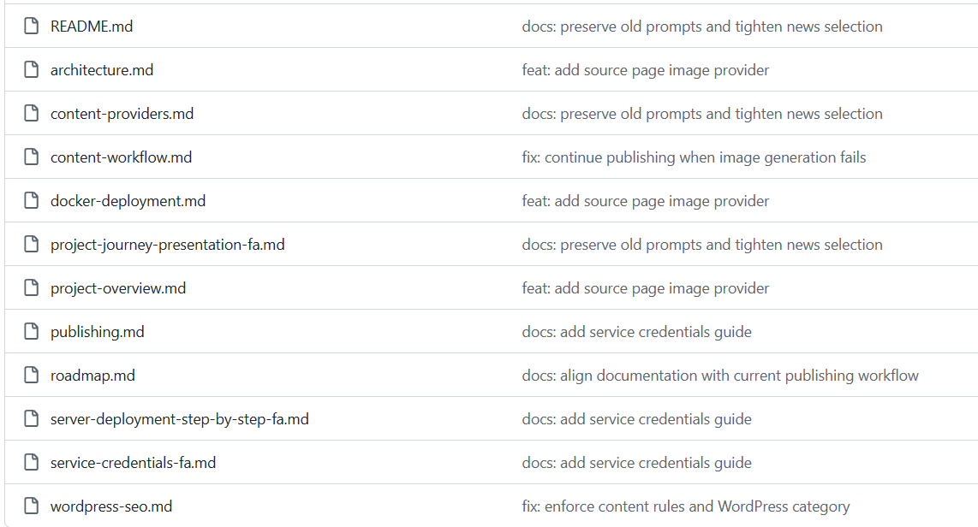
مستند سازی ارزان و ساده
10
تمام موارد از معماری گرفته تا مسائل فنی بعلاه roadmap داکیومنت شد
هم برای انتشار در سرور و هم برای کارهای تکراری آینده داکیومنت تهیه شد
حتی کارهایی که برای دریافت کلید های api از openai , wordpress,… وجود دارد هم داکیومنت شد

Slide 12
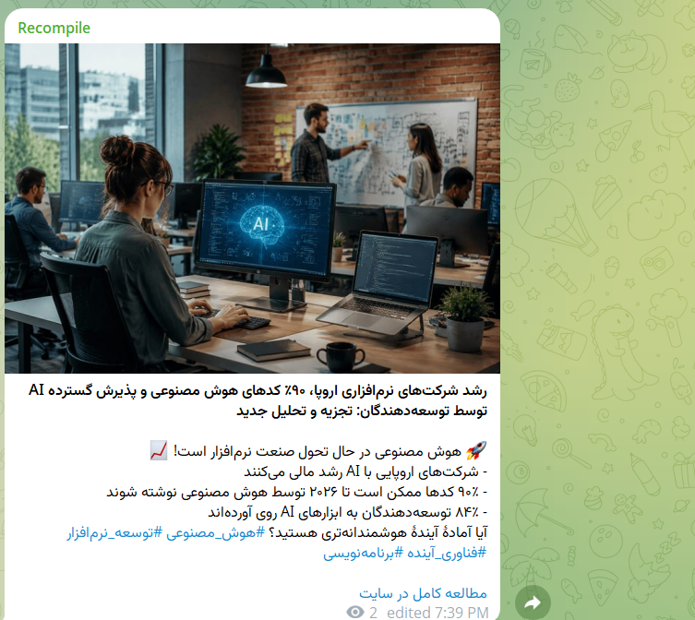
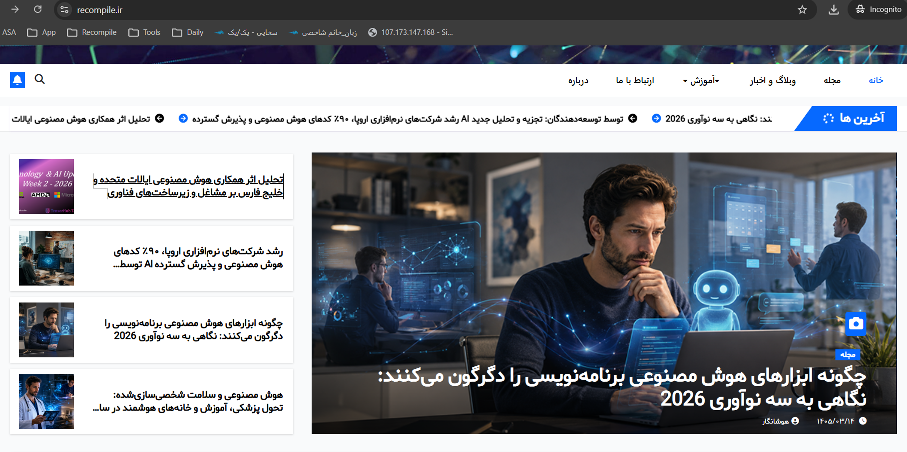
نمونه های انتشار
11

Slide 13
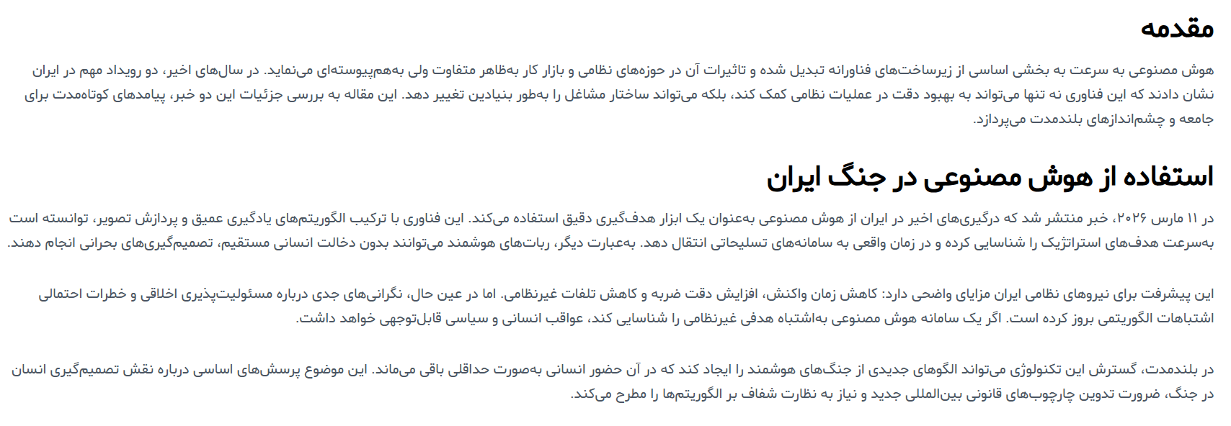
چرا ما انقدر مشکلات داریم!
12
کردیت کارت!
تحریم سایت ها و VPN !
تصویرهای تولیدی!
مقاله های مشکل دار!

Slide 14




در آخر...
13
این پروژه شاید هیچوقت نخواد کاملا عملی بشه (شاید هم بشه) اما برای من اینکه یک ایده رو بتونم با این هزینه به تولید نهایی برسونم خیلی هیجان انگیز بود و خواستم با دیگران به اشتراک بزارم
در واقع این یک آزمایش هست که آیا من توانایی این رو دارم که از هوش مصنوعی درخواستهای صحیح انجام بدم تا به یه محصول واقعی که واقعا هم کار میکنه برسم یا نه!
تمامی مستندات و کدهای پروژه:
https://github.com/recompileir-dev/ContentProduccer
https://recompile.ir
https://t.me/recompile_ir

Slide 15
تمام.
14
محمد خوش کشت
بهار 1405

